Slide 1

RETROINTEXT: A MULTIMODAL LARGE LANGUAGE
MODEL ENHANCED FRAMEWORK FOR RETROSYN_x0002_THETIC PLANNING VIA IN-CONTEXT REPRESENTA_x0002_TION LEARNING
ICLR 2025
报告人
魏星迪
张昱课题组(yuzhang@ustc.edu.cn)
中国科学技术大学 计算机科学与技术学院
2026.3.18
Notes:
CLUSMOL: CLUSTER-ASSISTED CONTRASTIVE LEARNING FOR MOLECULAR REPRESENTATIONS

Slide 2
背景与动机
逆合成是有机化学中的核心策略，在药物发现和化学生物学发展中具有关键意义。单步逆合成是指预测一个单独的反应步骤，将目标分子拆解为更简单、更容易获得的前体。
  基于序列的方法利用
  基于图的方法
  现有方法主要依赖分子图或 SMILES 表示，往往难以捕捉化学结构的复杂细节，从而限制了其在复杂逆合成任务中的可扩展性和有效性。
多步逆合成规划同样是有机化学中的基础策略
  将复杂目标分子拆解为更简单、可获得的前体。
  现有大多数逆合成规划策略都将其视为一个搜索问题，其中合成路线表示为树或图，分子作为节点。
  受大语言模型（LLM）成功经验的启发，研究者开始尝试利用大规模文本语料训练出的语言模型来辅助逆合成任务。
(b)

Slide 3
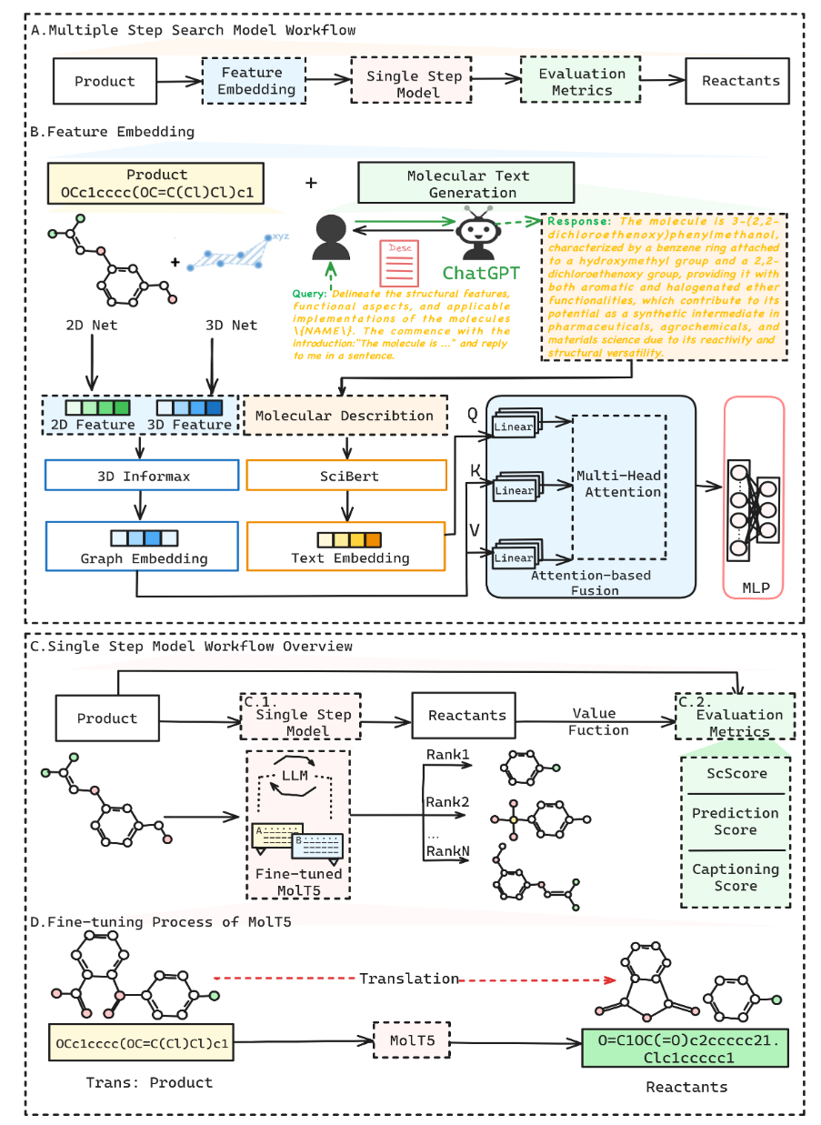
RetroInText
提出无模板逆合成预测框架 RetroInText，在预测后续步骤时引入前序步骤的上下文文本信息。
使用 LLM根据目标产物名称为单步逆合成任务生成整条路径的文本描述；再将这段文本描述与分子的 3D 几何信息一起作为训练输入。
在多步逆合成的每一次选择步骤中，引入多种价值函数对候选反应物进行排序
  合成复杂度分数（ScScore）
  文本描述分数

Slide 4
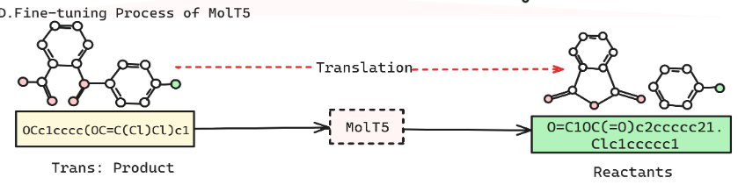
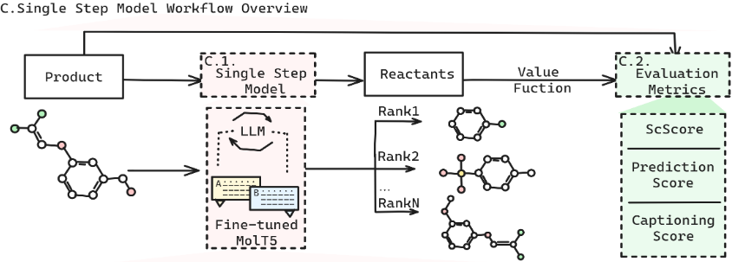
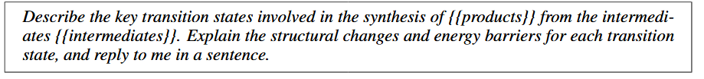

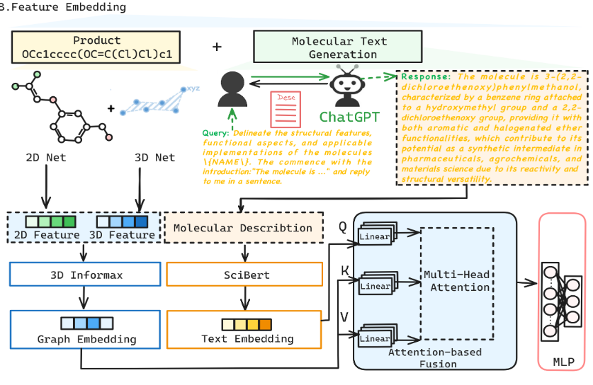
Overview
微调MOlT5
  通过训练集对MolT5进行微调
使用微调后的MolT5生成候选反应和分子
根据候选分子提取多模态特征
  分子2D，3D融合特征：3D informax
  text特征：LLM生成分子的文本描述并通过Scibert生成text embedding
    训练
    测试
注意力融合并评估线路
  通过注意力机制融合多模态特征
  预测线路指标

Slide 5
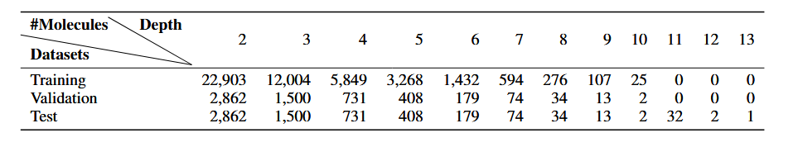
实验设置
公开数据集 RetroBench 进行评估。该数据集包含：
  训练集：46,458 个分子验证集：5,803 个分子测试集：5,838 个分子
  每个分子的合成路径都从 USPTO-full 反应网络中提取。训练集和验证集中的所有路径反应被用于微调 MolT5。
基线方法
  基于模板：Retrosim、Neuralsym、GLN
  半模板：G2Gs、GraphRetro
  无模板：Transformer、Megan、FusionRetro
评价指标
  Top-k（k=1,2,3,4,5）精确匹配准确率来评估逆合成性能

Slide 6
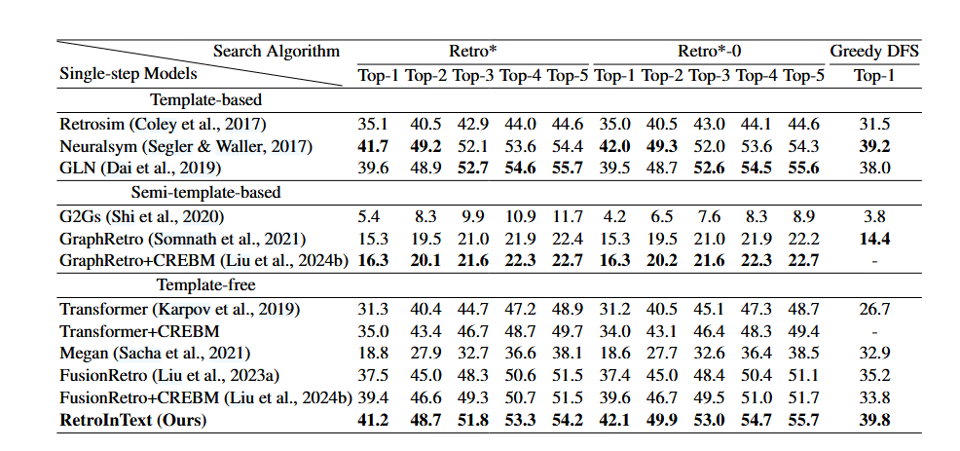
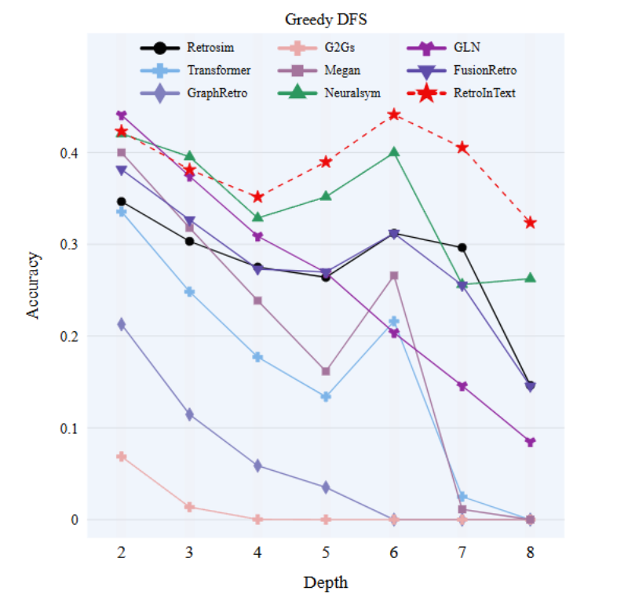
Experiments Result
与基线比较
  与所有无模板方法、CREBM 重排序模型以及此前 SOTA 方法相比，RetroInText 取得了最佳性能。达到了新的 SOTA。即使在不同搜索算法下，RetroInText 也表现稳定，说明引入 LLM 和路线描述是有效的。
不同深度下的预测精度。
  RetroInText 在不同深度上都具有竞争力，尤其在较长合成路径中表现更强。

Slide 7
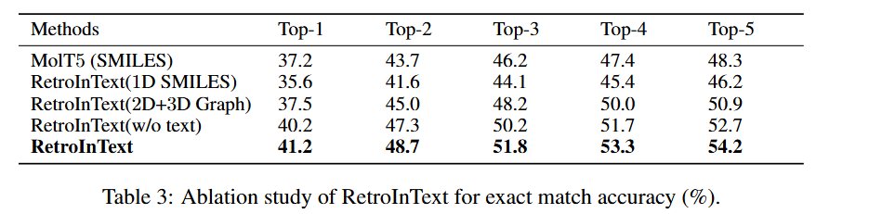
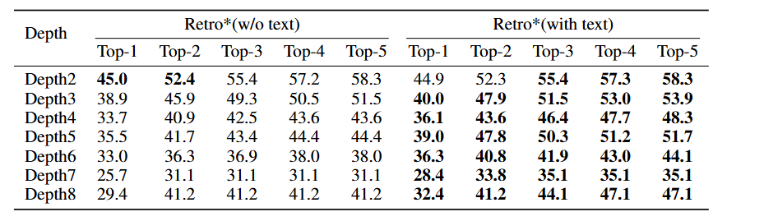
Experiments Result
RetroInText 在所有 Top-N 指标上都优于基线，说明各改进模块都有效。
不同深度下“使用文本”和“不使用文本”的差异。

Slide 8
结论
本文提出了 RetroInText，这是一种利用LLM提供路线级上下文信息的逆合成规划新框架。
RetroInText 通过上下文学习引入前序步骤的文本信息，使逆合成规划更贴近真实场景。
同时，作者使用微调后的语言模型 MolT5 和预训练分子表示模型，共同融合分子结构与 3D 构象数据，增强了选择阶段的效果。
在 RetroBench 数据集上的实验表明，RetroInText 优于现有无模板方法，达到了 SOTA 性能。
不同深度和消融实验也进一步证明了文本信息在逆合成规划中的价值。未来，作者计划开发端到端的问答模型，以进一步提升逆合成步骤选择能力，并增强深度学习逆合成模型的实用性。

Slide 9
谢谢!

